Slide 1
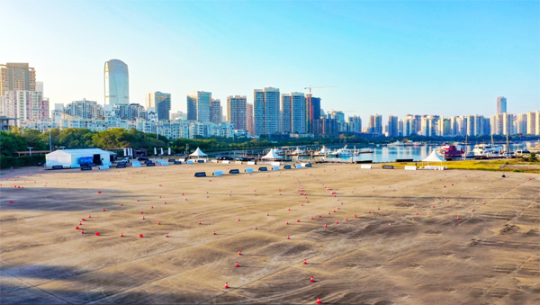
海口试驾场地
海口试驾场地，位于海口市龙华区海口美源国际游艇码头内，最长162m 宽最窄51m 面积15000㎡ 水泥地面，可用于举办汽车赛事、试乘试驾活动、汽车性能测试及驾控培训等。

Slide 2
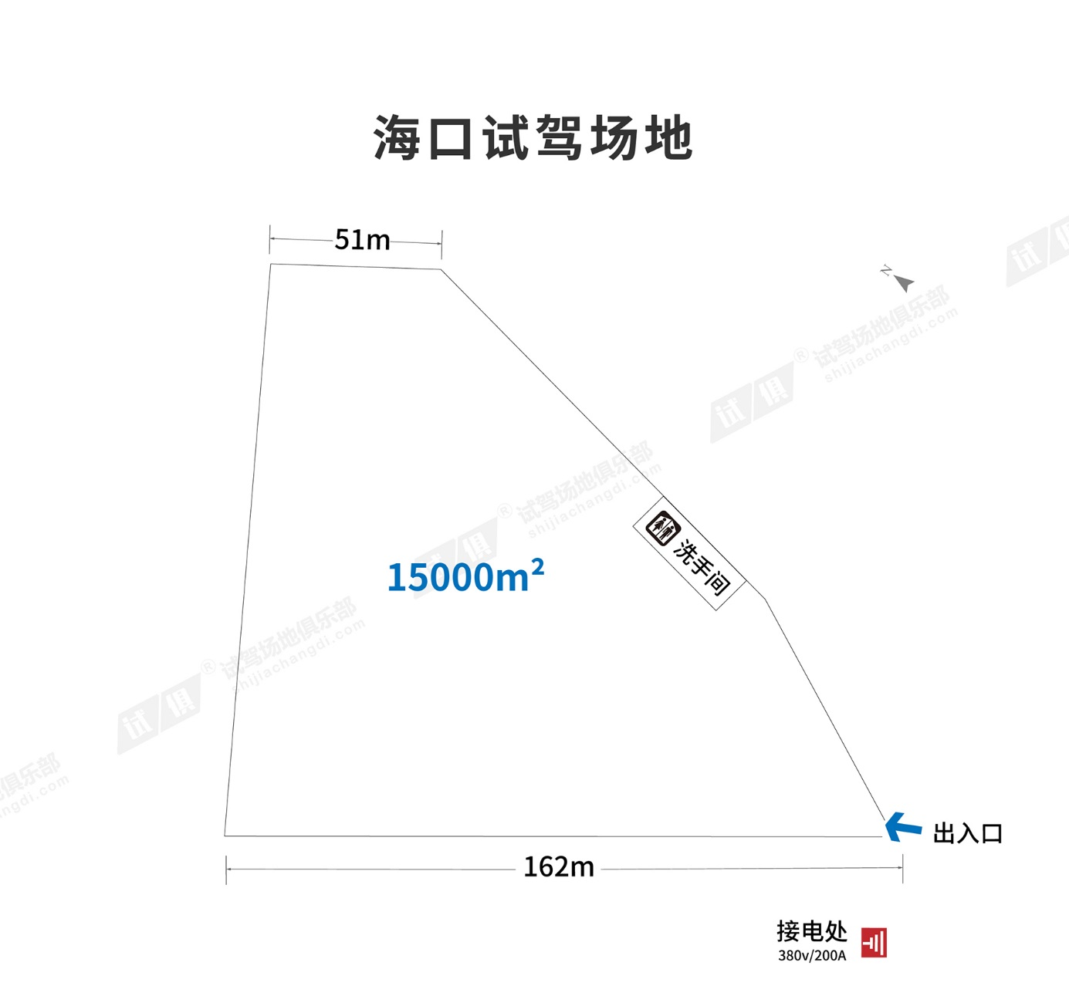
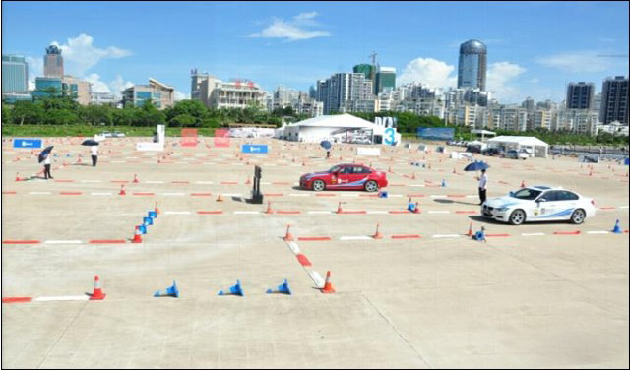
场地费用：5万/天
场地面积：最长162m 宽最窄51m 面积15000㎡ 水泥地面
供电供水：380v/200A 方便接水 固定洗手间
配套设施：停车位

Slide 3
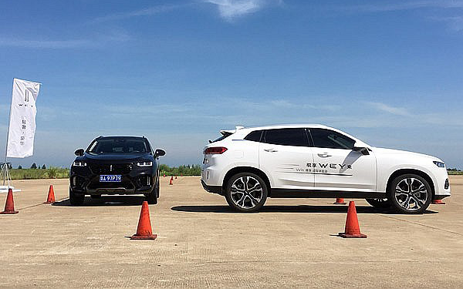
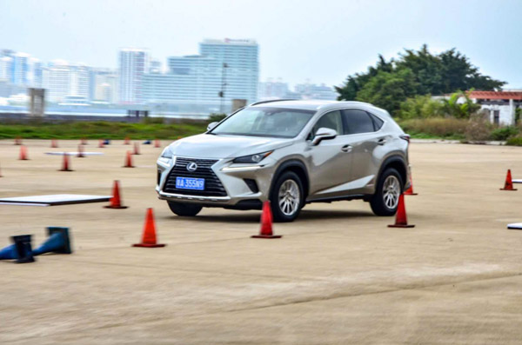
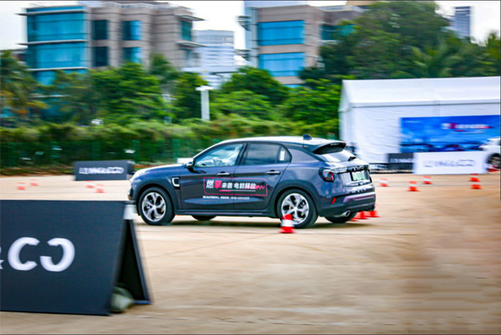
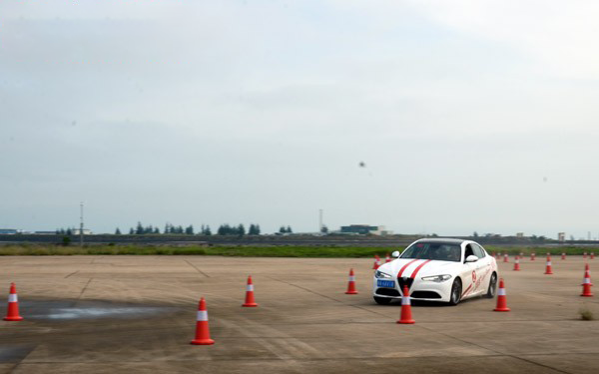
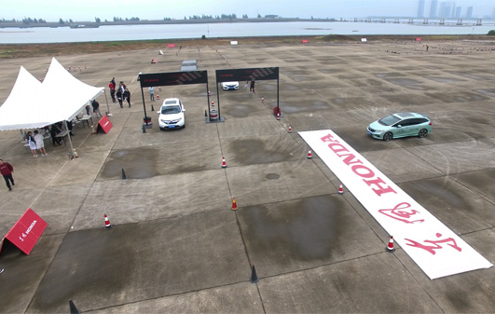
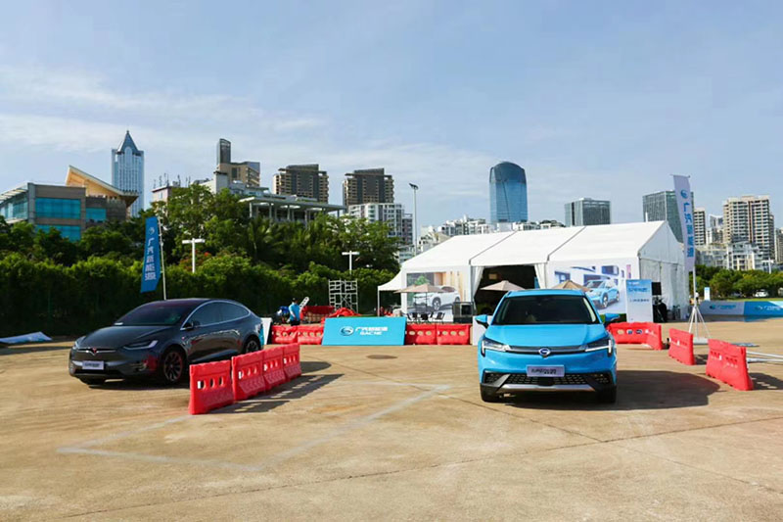
“驾驭WEI来 ”VV7cVV7s尊享试驾体验会
LEXUS雷克萨斯“智·混动”试驾会
Lynk&Co领克都市高能挑战试驾会
阿尔法罗密欧Giulia试驾会
东风honda第二季驾悦体验营
广汽新能源无声的轰鸣试驾会

